Slide 1
Министерство Образования и науки РФ
ГОСУДАРСТВЕННОЕ ОБРАЗОВАТЕЛЬНОЕ УЧРЕЖДЕНИЕ ВЫСШЕГО ПРОФЕССИОНАЛЬНОГО ОБРАЗОВАНИЯ
“ВОРОНЕЖСКИЙ ГОСУДАРСТВЕННЫЙ УНИВЕРСИТЕТ”
Факультет романо-германской филологии
Кафедра французской филологии
«Информационные технологии в обработке текстов»
курсовая работа
«Лингвистика», профиль «Теория и методика преподавания иностранных языков и культур»
Выполнил студент 1 курса 1 группы д/о Ильичева С.С.
Воронеж 2018

Slide 2
Цель: изучение способов применения информационных технологий в обработке текстов
Задачи:
Сбор информации по определенной теме
Структурирование собранной информации
Выявление роли информационных технологий в лингвистической научной деятельности

Slide 3
ASCII (1963)- первый широко распространенный стандарт кодирования.
Юникод (1991) - стандарт кодирования, состоящий из двух частей: универсального набора символов и правил трансформации.

Slide 4
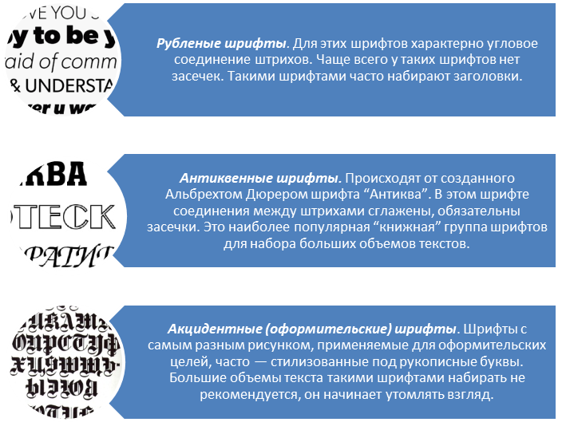
Оформление текста

Slide 5
Два мощных средства автоматизации:
Списки
Таблицы

Slide 6
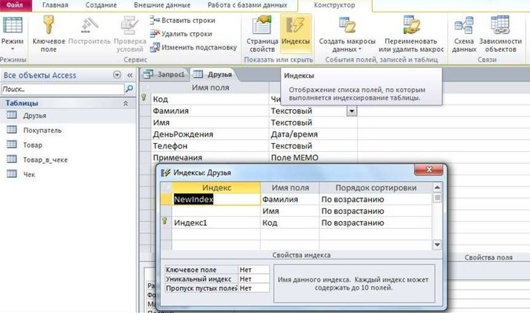
Подходы к организации поиска.
Поиск фрагмента текста, соответствующего некоторому образцу.
Создание индекса.

Slide 7
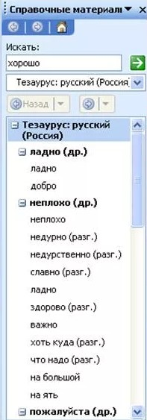
Тезаурус
Данный вид словарей отражает смысл слов — для систем, моделирующих отдельные аспекты мышления человека.

Slide 8
Системы автоматизированной доработки текста
Системы автоматизированного перевода создают подстрочник, дающий представление о смысле текста.

Slide 9
Вывод
Информационные технологии наиболее востребованы и эффективны в обработке текстовой информации, в лингвистической научной деятельности.

Slide 10
Список использованной литературы
https://gigabaza.ru/doc/99784.html
http://diplom-college.ru/a/kimb/files/23892/26230/informats_tehnologii.pdf
https://search.rsl.ru/ru/record/01002590300
http://bookfi.net/book/586742
http://elib.pstu.ru/Record/RUPSTUbooks51161
https://search.rsl.ru/ru/record/01002130492

